Slide 1


Slide 2


Slide 3
META DO DIA
R$185.070,69

Slide 4


Slide 5
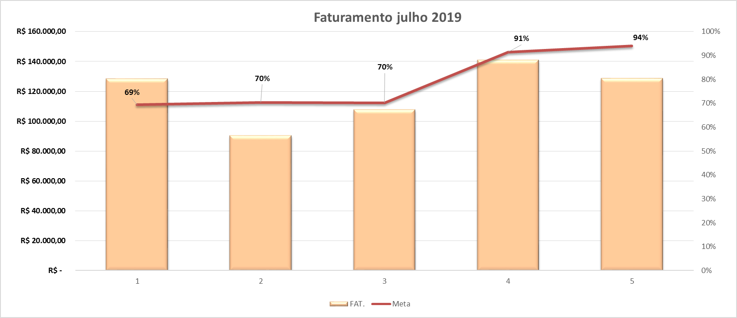

Slide 6


Slide 7
Ótimas Vendas!

